Slide 1
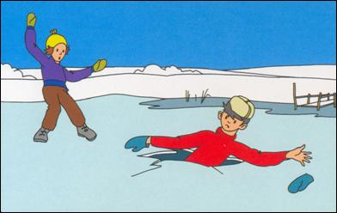
ОПАСНЫЙ ЛЕД!

Slide 2
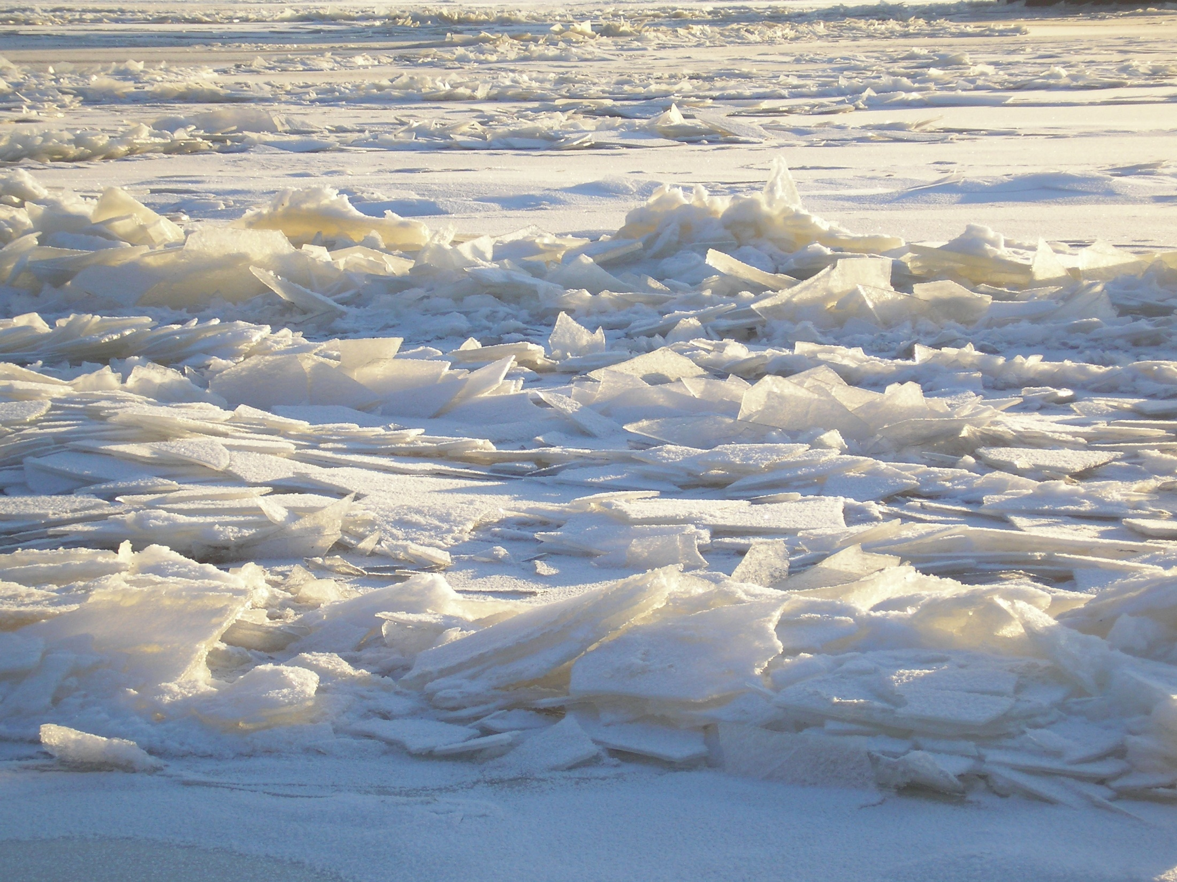
Осенью лед очень тонкий и не крепкий

Slide 3
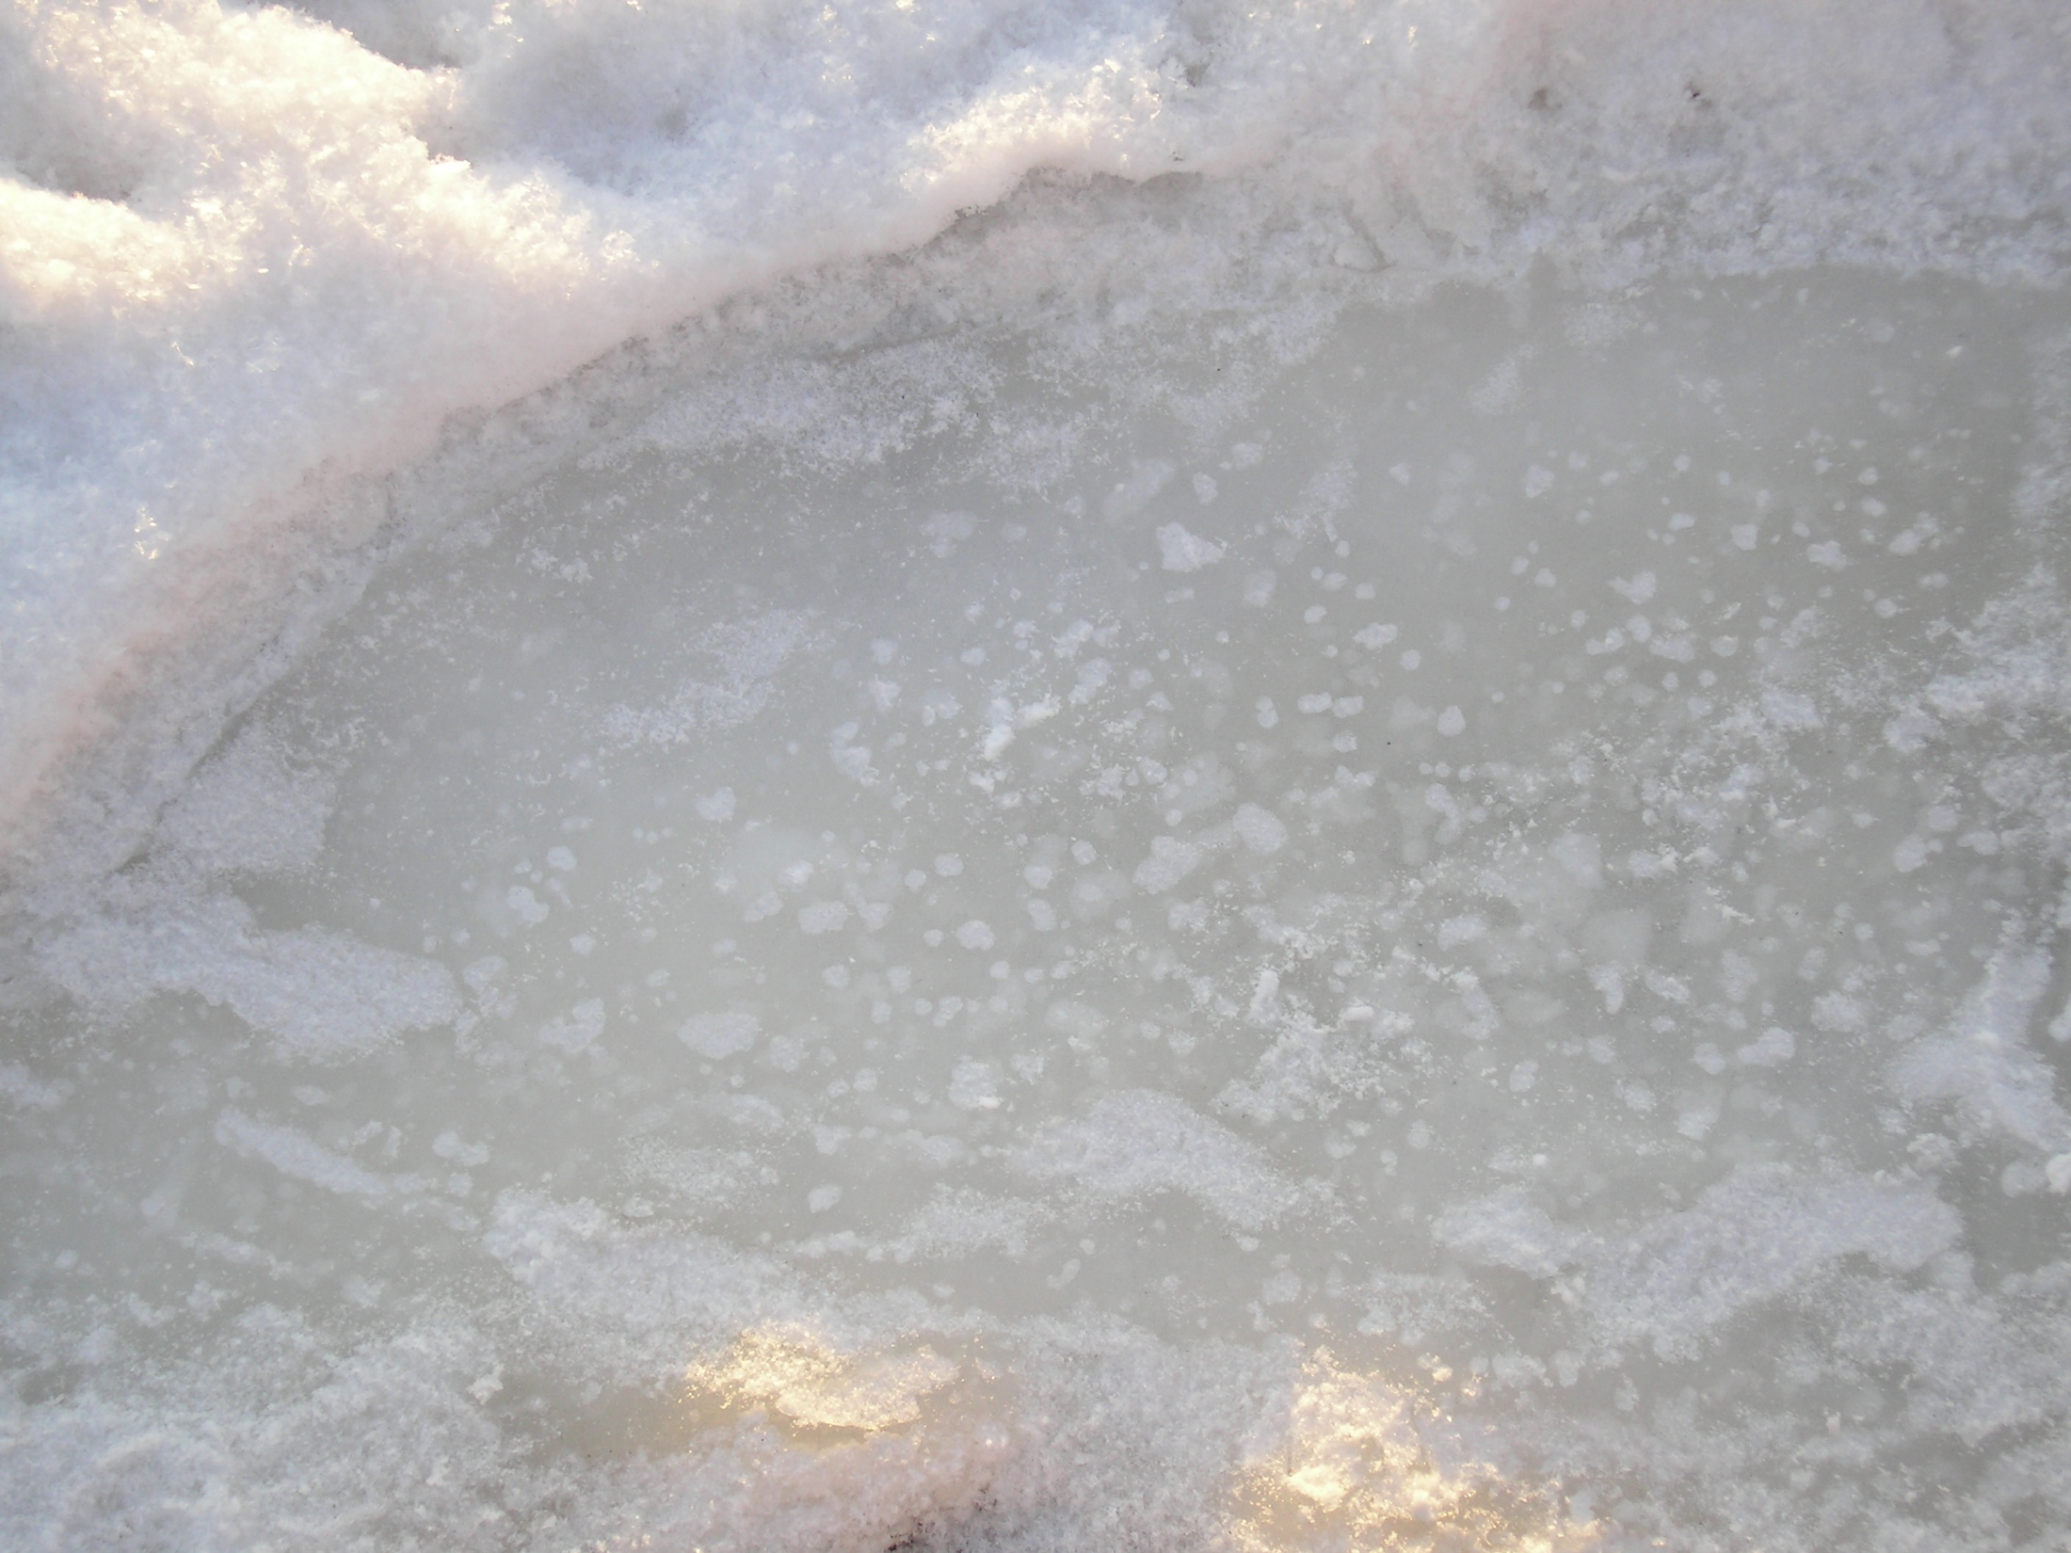
ОПАСЕН МУТНЫЙ, МАТОВЫЙ ЛЕД С ЖЕЛТОВАТЫМ ОТТЕНКОМ

Slide 4
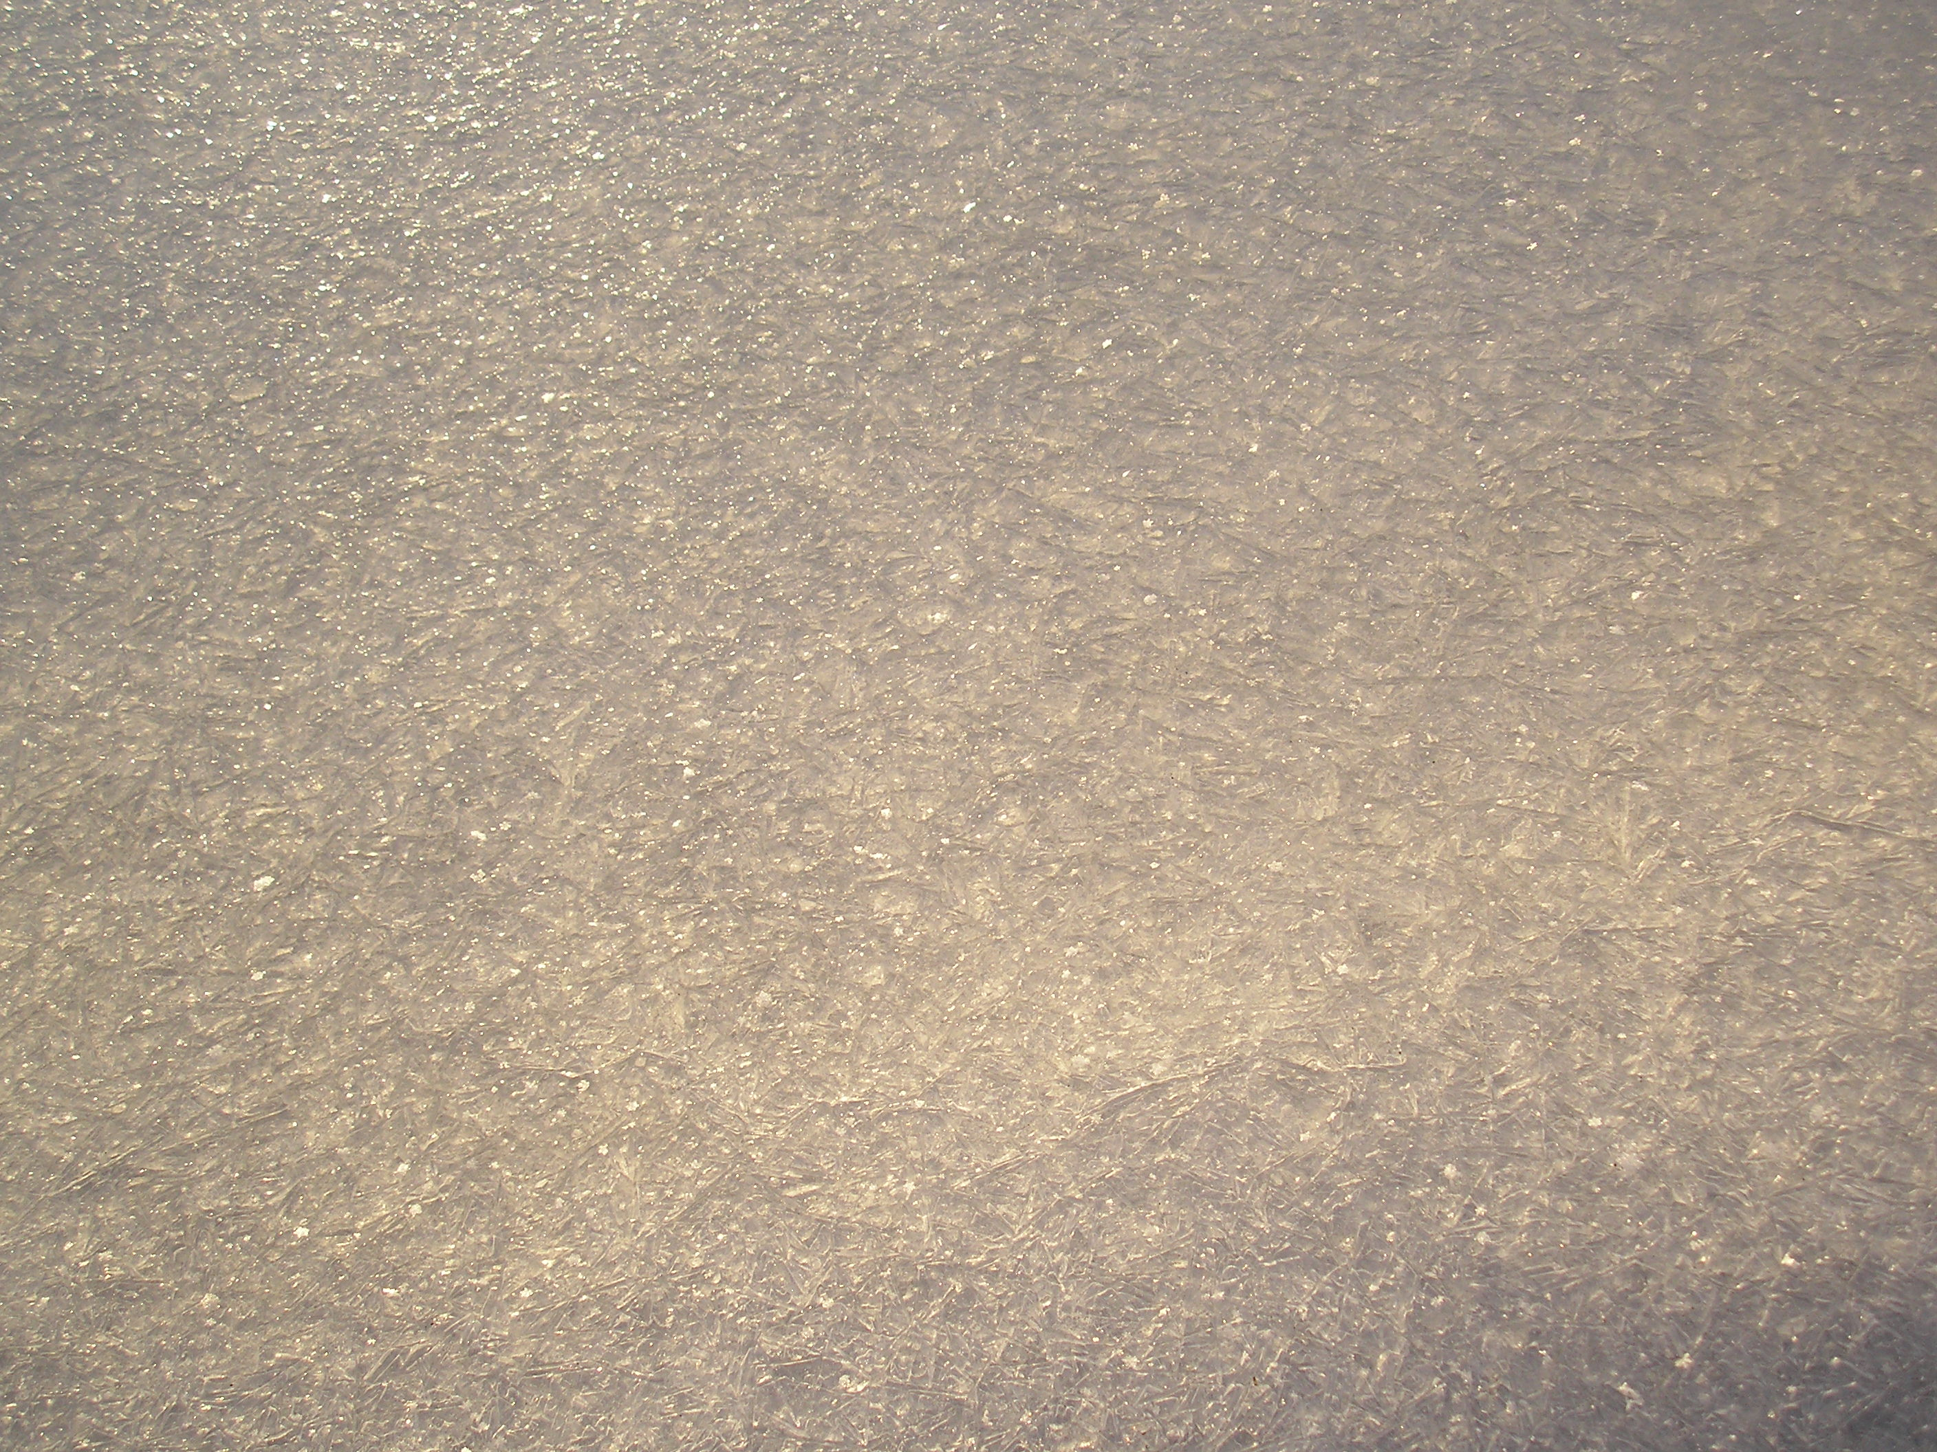
А ТАКЖЕ ОПАСЕН НОЗДРЕВАТЫЙ ЛЕД

Slide 5
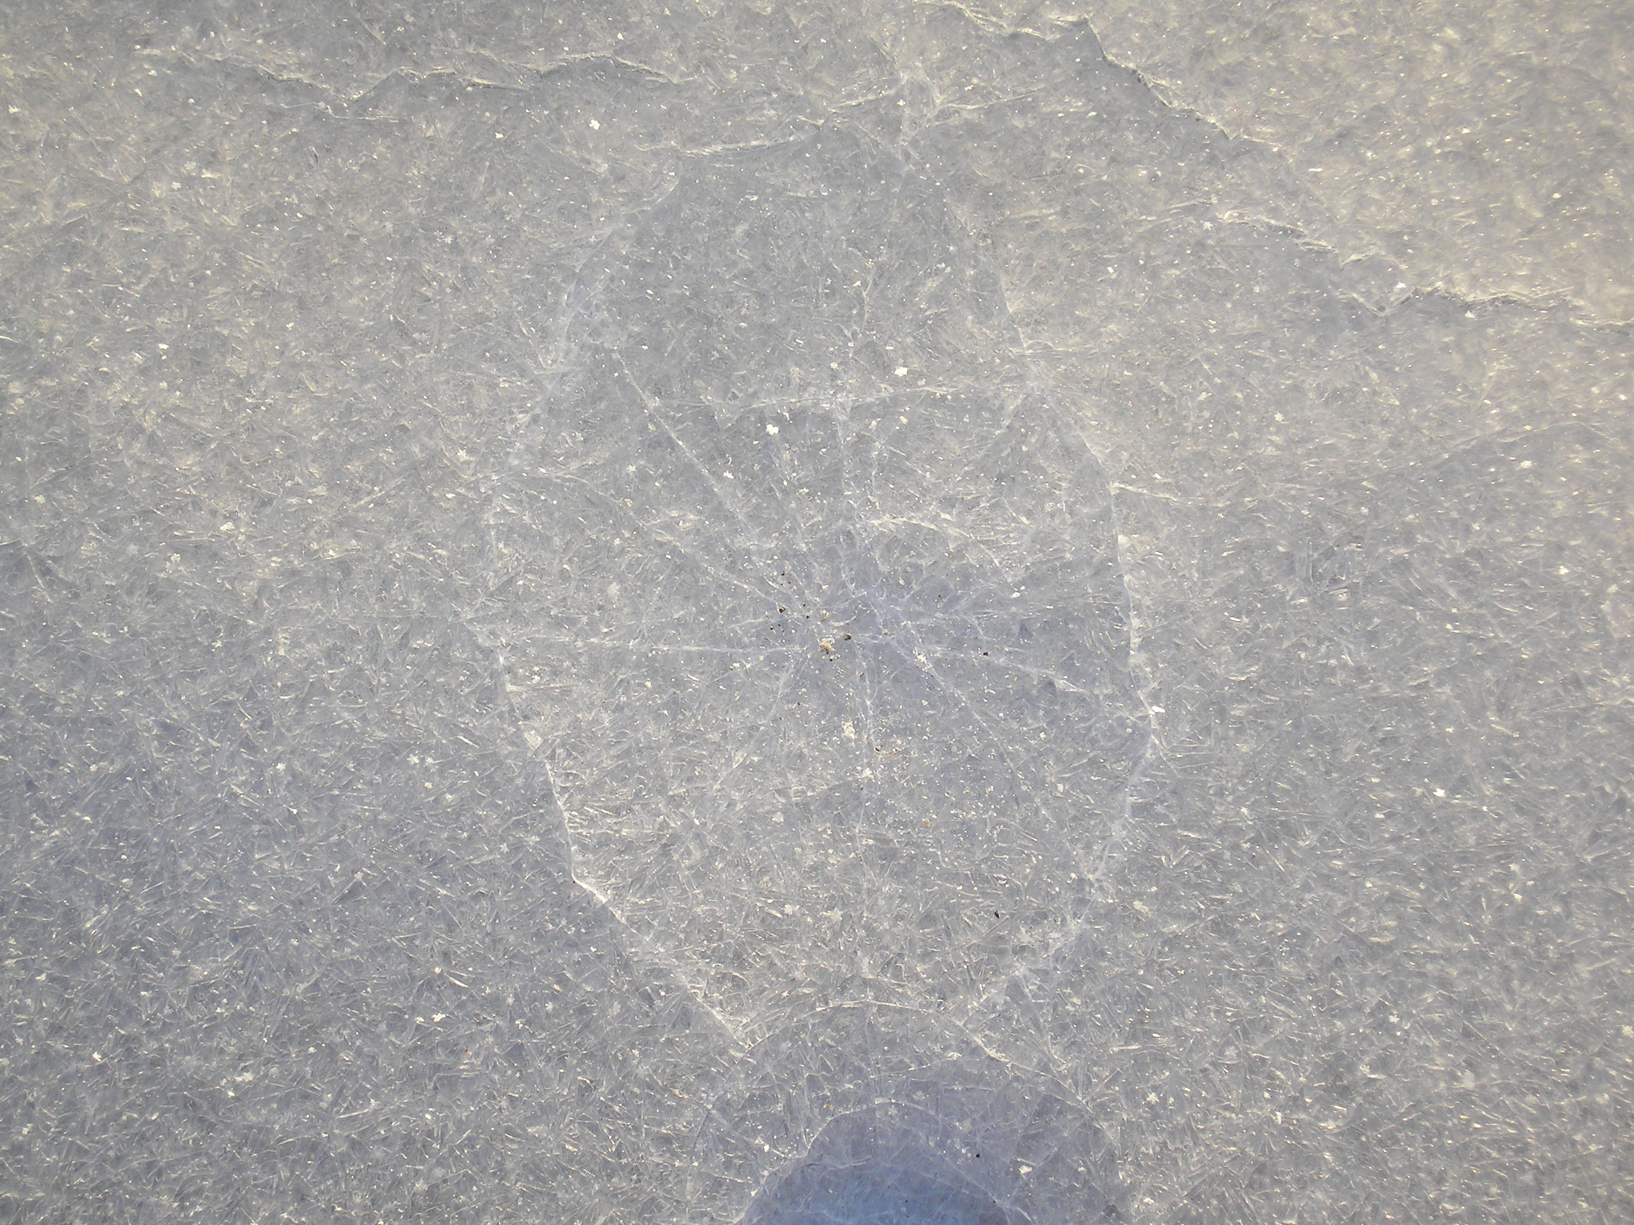
ТРЕЩИНЫ В ВИДЕ ПАУТИНКИ

Slide 6
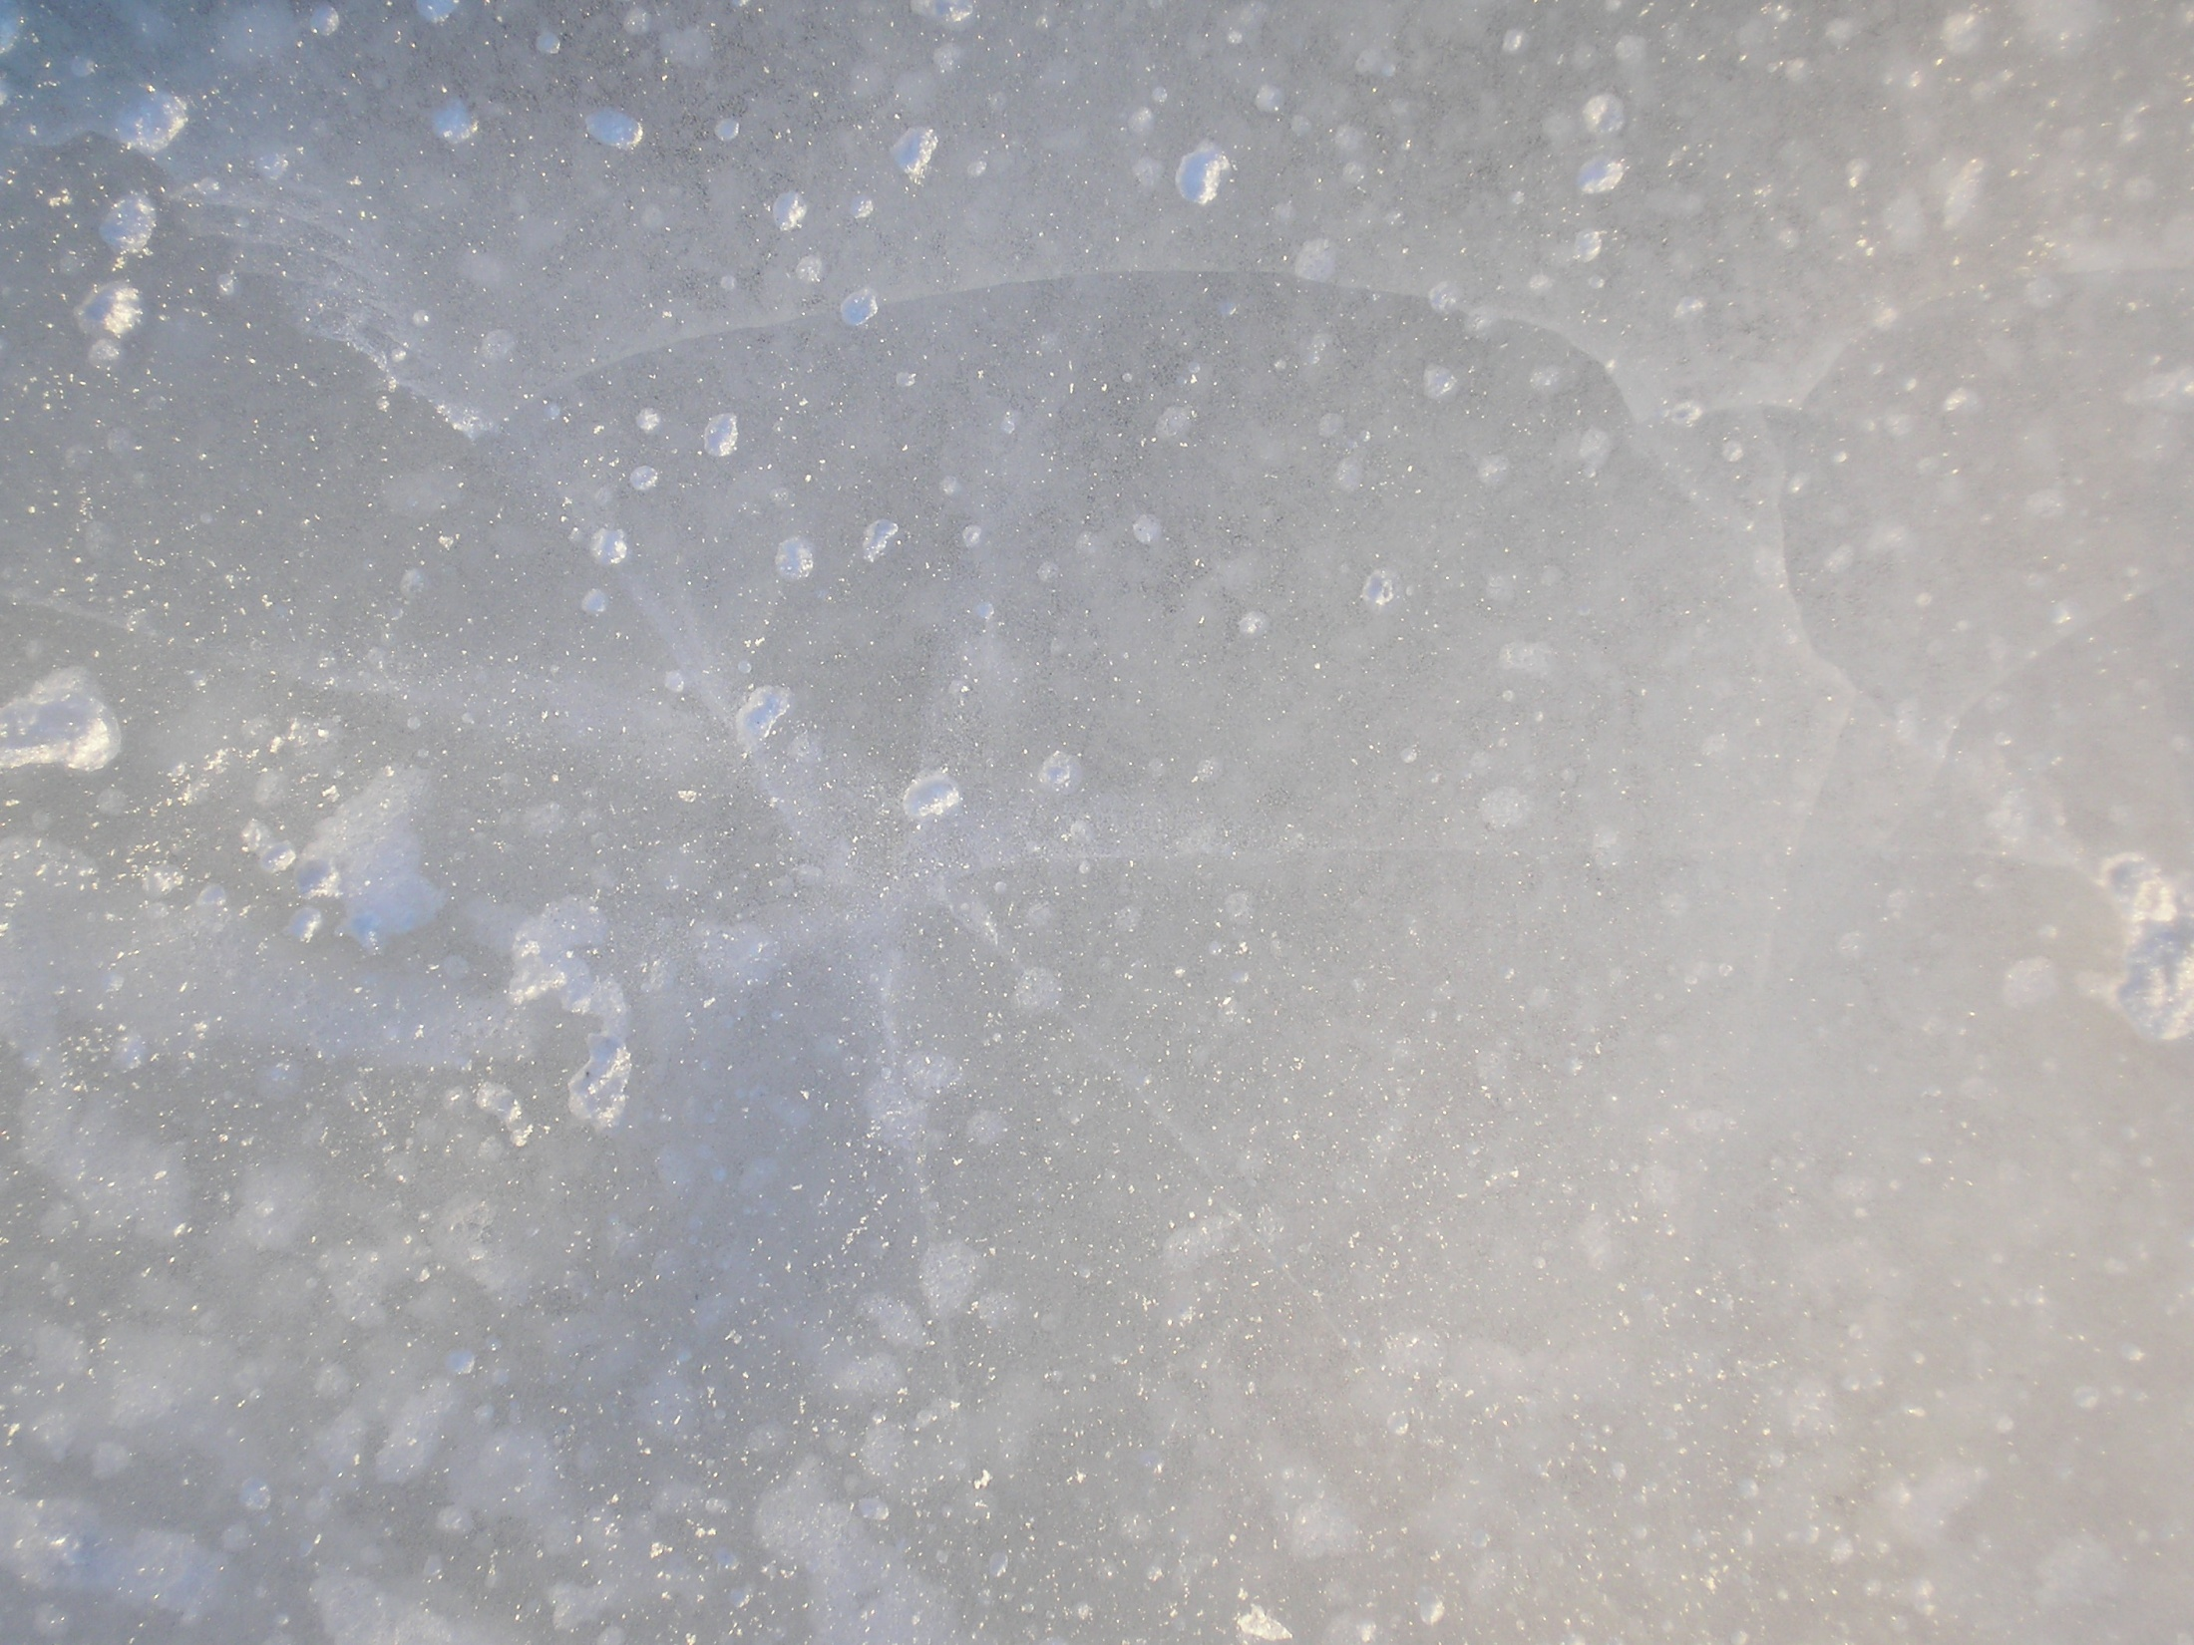
ОПАСНЫ ТРЕЩИНКИ-ЛУЧИКИ

Slide 7
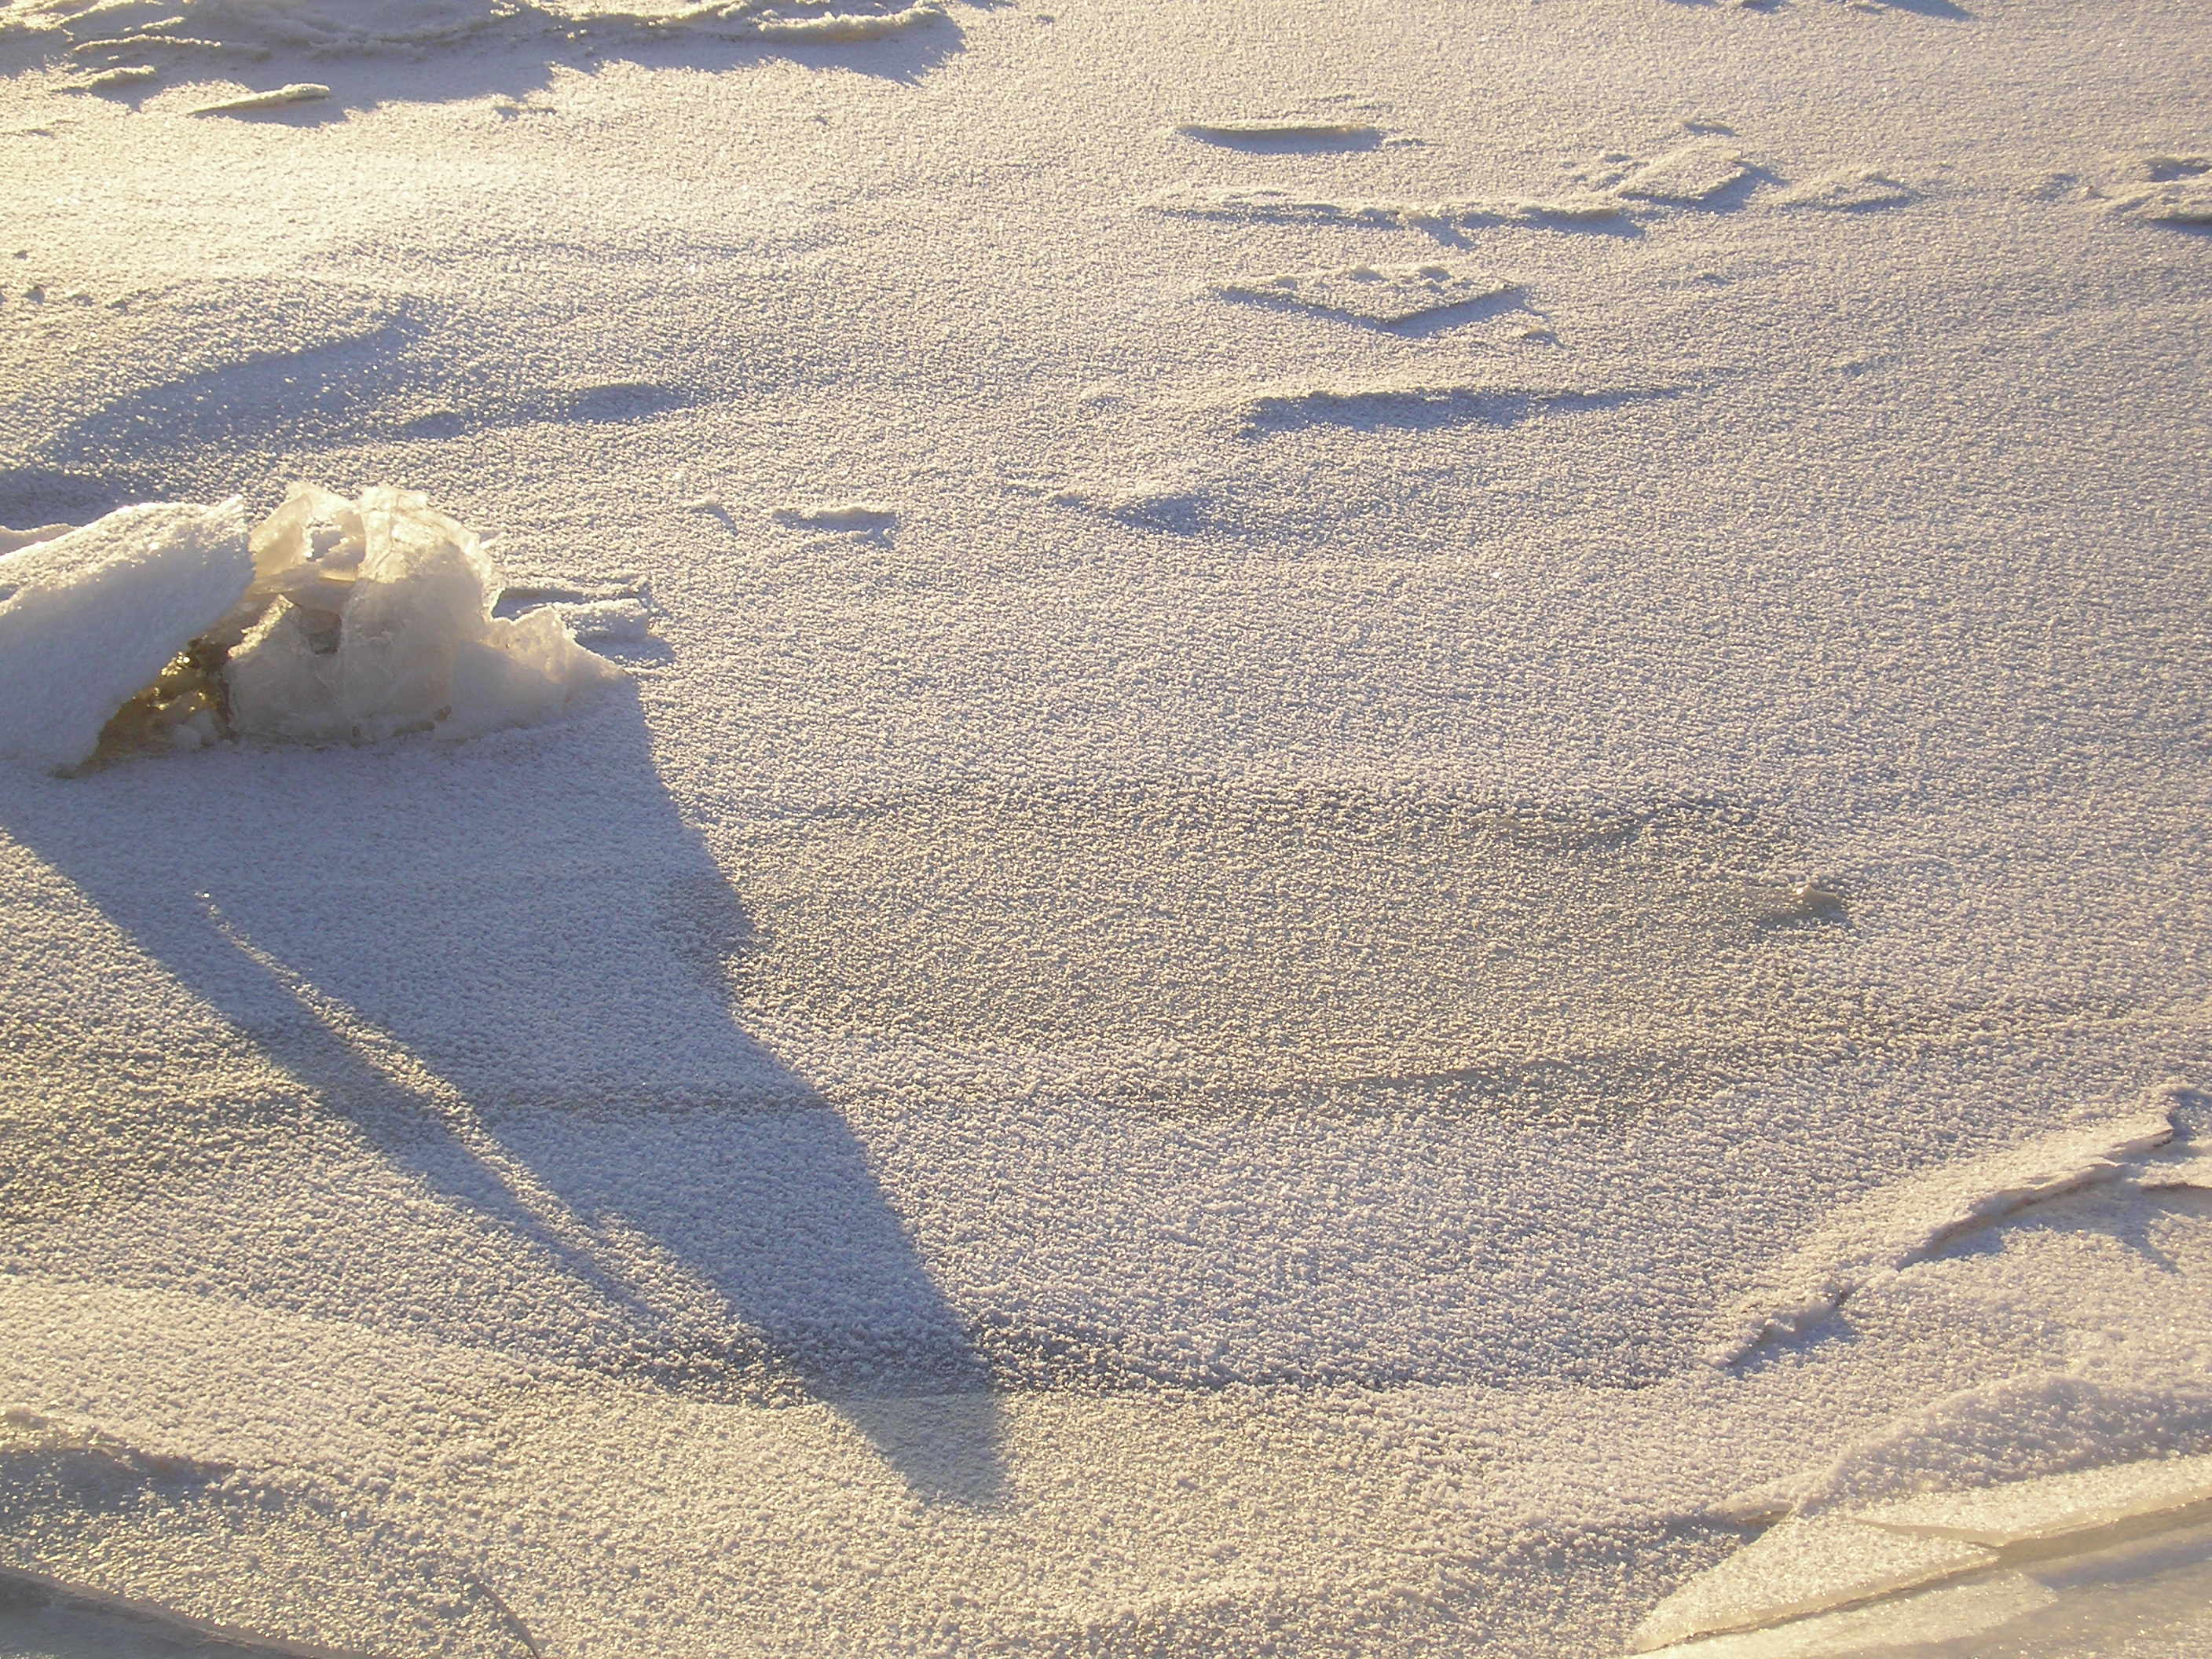
Темное пятно на ледовом покрывале –это полынья!

Slide 9
